Slide 1
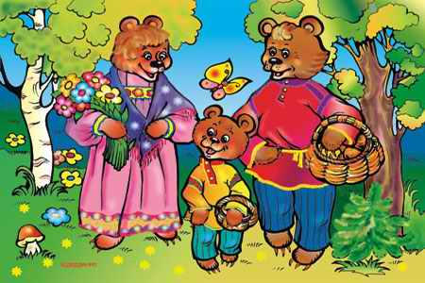
ДИДАКТИЧЕСКАЯ ИГРА ДЛЯ ДЕТЕЙ МЛАДШЕГО ДОШКОЛЬНОГО ВОЗРАСТА
«ТРИ МЕДВЕДЯ»

Slide 2
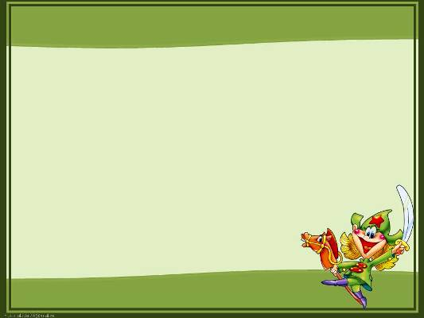
МУНИЦИПАЛЬНОЕ АВТОНОМНОЕ ДОШКОЛЬНОЕ ОБРАЗОВАТЕЛЬНОЕ УЧРЕЖДЕНИЕ ДЕТСКИЙ САД № 1 «СОЛНЫШКО» Г.ШАГОНАРА
ВОСПИТАТЕЛЬ: БАДЫ АЛИСА НИКОЛАЕВНА

Slide 3
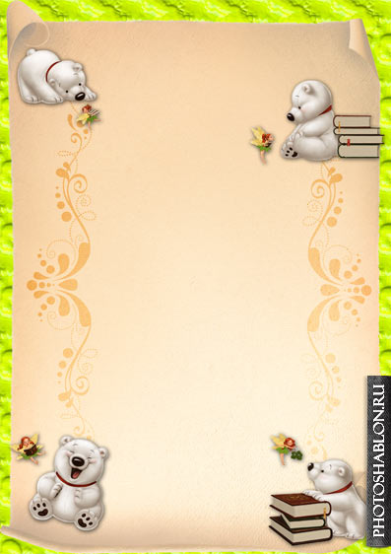
Задачи:
1. Создать условия для ознакомления детей с величиной, размером.
2. Формировать умение определять и называть размер предметов (большой, маленький)
3. Формировать умение сравнивать предметы
4. Развивать наглядно-образное мышление, восприятие.
5. Формировать навык счета до 3-х
6. Показать способ обследования предметов, активно включая движения рук по предмету (проводить то одной, то другой рукой (пальчиком) по контуру предмета)
7. Обогащать словарь детей (2, 5-3, 5- стул, ложка, тарелка, пирамидка, большой, поменьше, маленький)
8. Вовлекать детей в составление небольшого рассказа, сказки. Формировать навык составлять небольшие предложения (4 года)
9. Формировать у детей навык совместной игры.
10. Развивать интерес к окружающему миру в процессе игры.
11. Содействовать возникновению игры на темы из окружающей жизни, по мотивам литературного произведения.
12. Развивать умение соблюдать элементарные правила в игре.
13. Развивать стремление к импровизации несложных сюжетов.
14. Содействовать общению детей со сверстниками, педагогом.

Slide 4
Варианты использования игры:
1. ФЭМП (определение размера, подбор предметов, одинаковых по размеру)
2. Театрализованная деятельность (придумывание сказки, игровой ситуации)
3. Коммуникация. Описание предметов, составление небольших предложений.

Slide 5
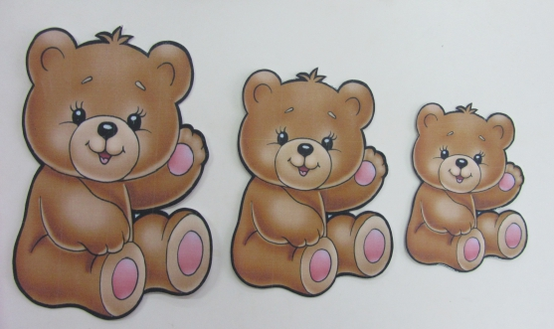
Жили-были, три брата медвежонка. Они были очень дружны и любили всё делать вместе.

Slide 6
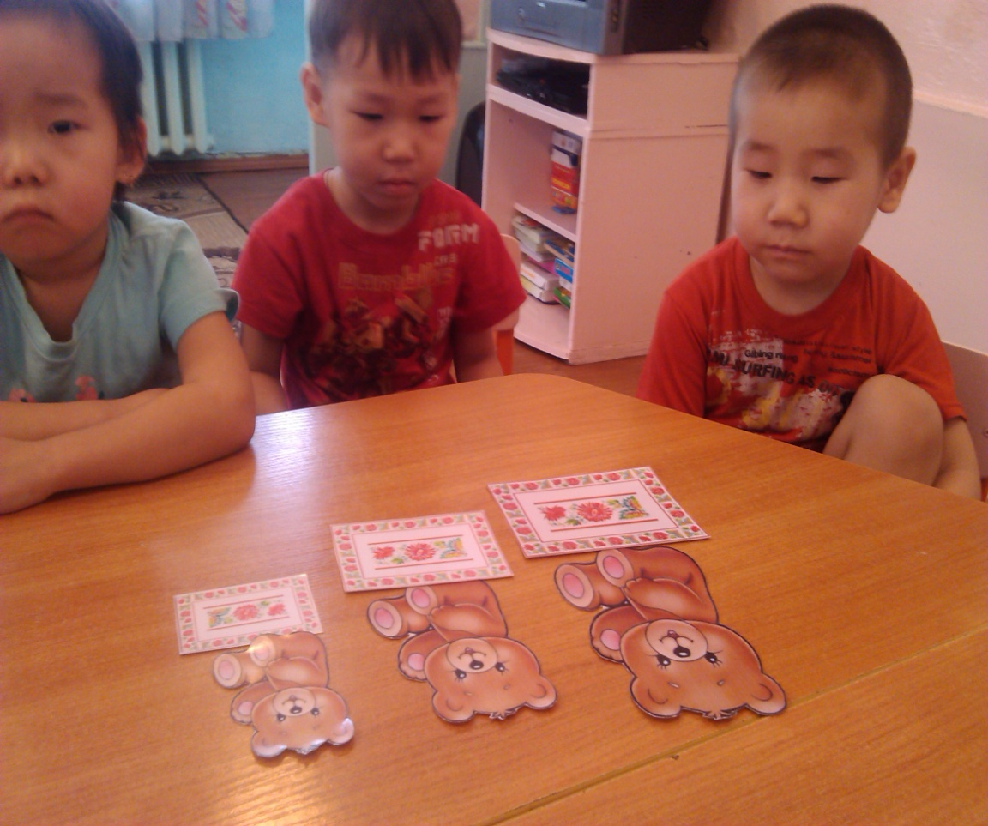
Утром медвежата любили
умываться, у каждого было свое полотенце: у старшего медведя- большое, у среднего- поменьше, а у маленького медвежонка- самое маленькое полотенце.

Slide 7
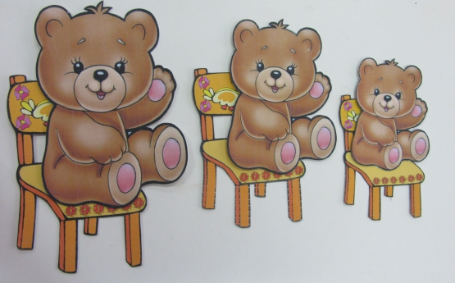
На завтрак они кушали вкусную кашу. Большой медведь садился на самый большой стул, медведь поменьше –на небольшой стул, маленький медвежонок- на самый маленький стульчик.

Slide 8
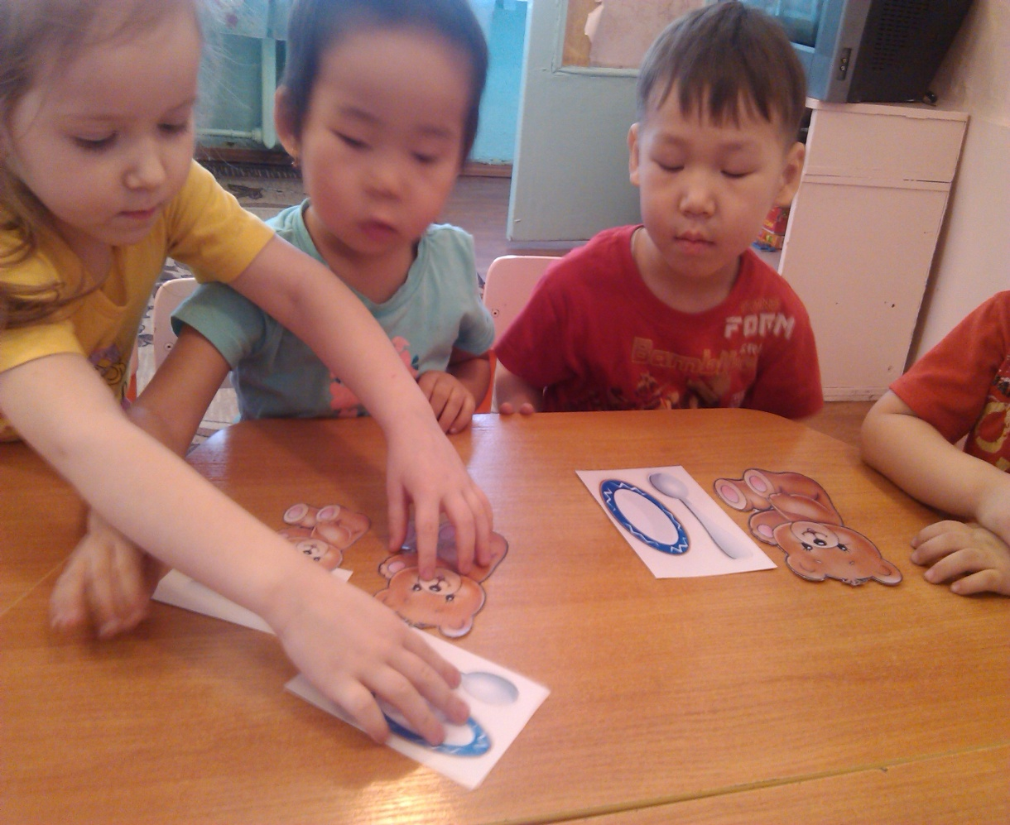
У каждого медведя была своя тарелка. Большой медведь ел из самой большой тарелки, медведь поменьше – из небольшой тарелки, а маленький медвежонок – из маленькой тарелочки. У каждого была своя ложка.

Slide 9
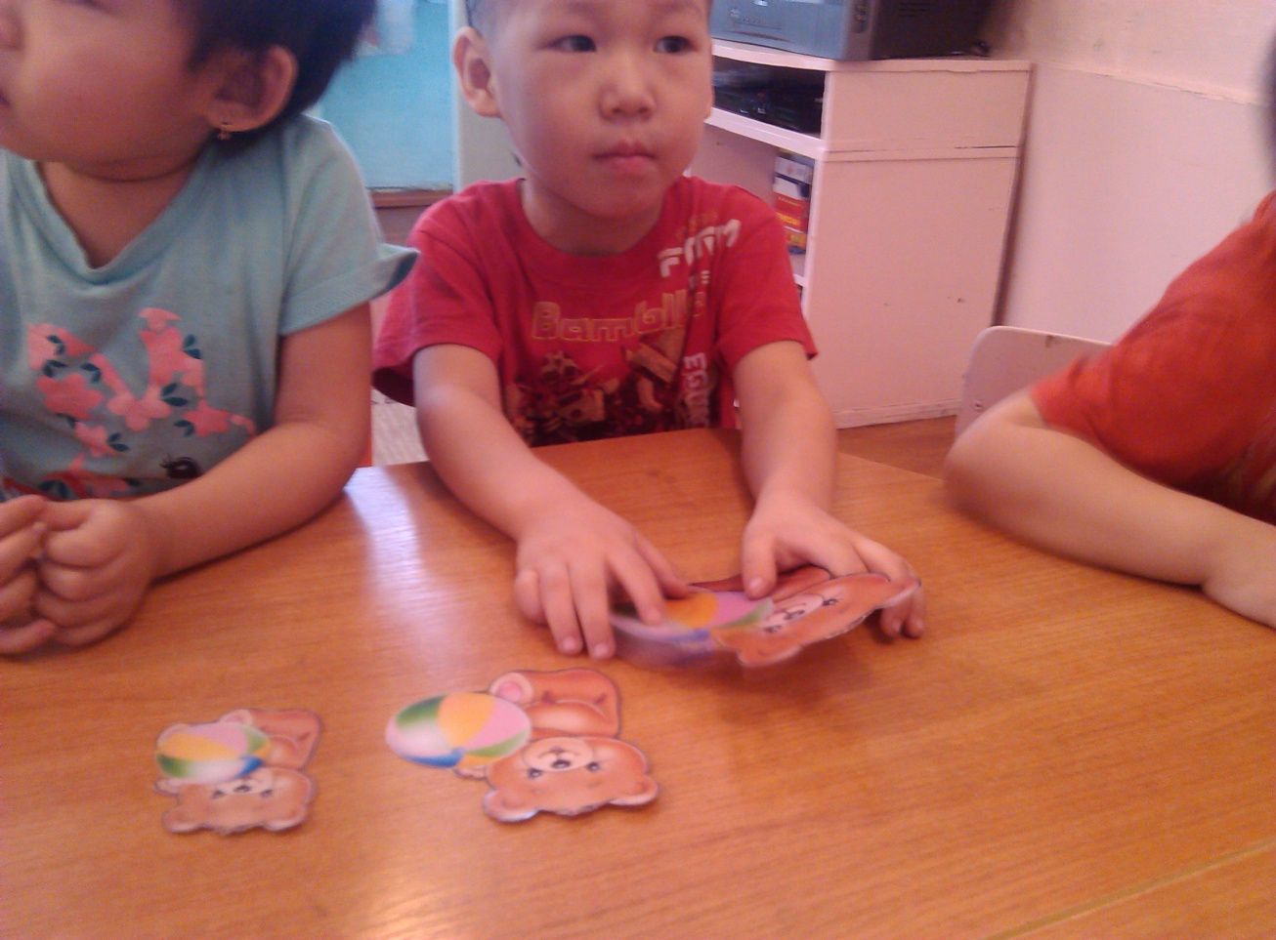
После еды медвежата любили играть с мячиками и пирамидками. У большого медведя был большой мяч и большая пирамидка, у среднего медведя – небольшая пирамидка и небольшой мячик, а у младшего медвежонка – маленькие игрушки.

Slide 10
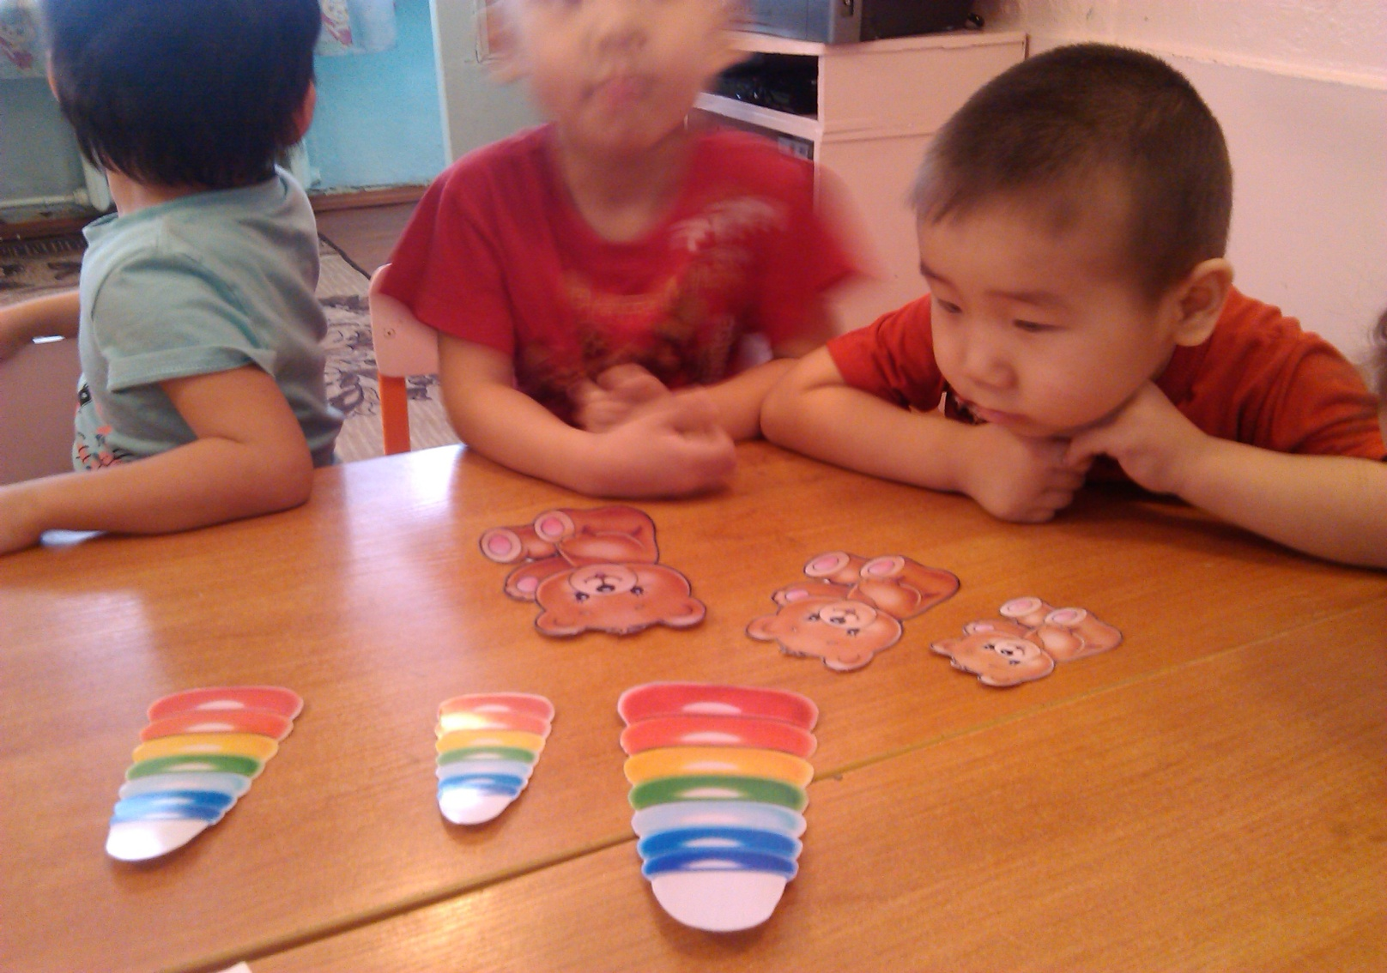

Slide 11
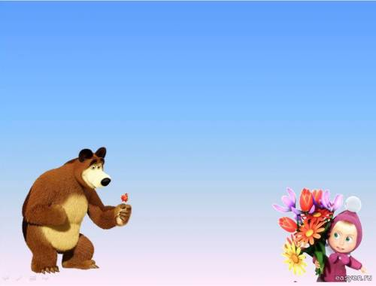
Примечание: воспитатель озвучивает размеры предметов, а ребенок находит соответствующий предмет.

Slide 12
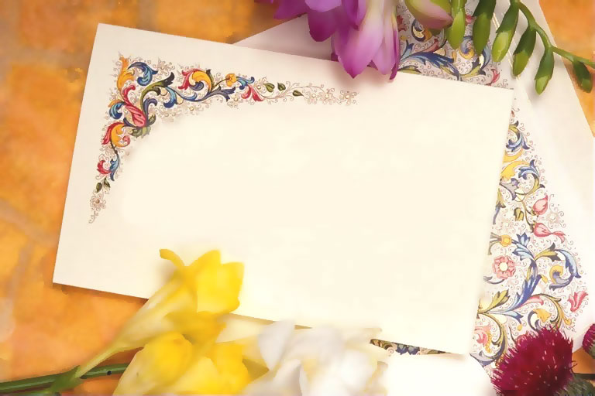
СПАСИБО ЗА ВНИМАНИЕ!
ЖЕЛАЮ ВСЕМ ТВОРЧЕСКИХ УСПЕХОВ!

